Slide 1
Ассоциация «Клуб бухгалтеров и аудиторов некоммерческих организаций» (Москва) в рамках проекта «Информационная поддержка НКО: налогообложение и бухгалтерский учёт. Этап V»

Slide 2
при финансовой поддержке Фонда президентских грантов

Slide 3
188-й вебинар Ассоциации "КБА НКО" 28.03.2023
«Практические аспекты применения договоров ГПХ в деятельности НКО»
в рамках проекта
«Информационная поддержка НКО: налогообложение и бухгалтерский учёт. Этап V»
с использованием гранта Президента Российской Федерации на развитие гражданского общества, предоставленного Фондом президентских грантов

Slide 4
Эксперт
сегодняшнего
вебинара

Slide 5
Татаров Константин Юрьевич
Канд. эк. наук по специальности «Бухгалтерский учёт, статистика», практикующий бухгалтер и эксперт в области построения управленческого учета (стаж работы – более 25 лет), консультант, автор и ведущий семинаров экономической направленности (преподавательский стаж более 15 лет), победитель конкурса «Лучший бухгалтер России».

Slide 6
Деятельность Ассоциации:
Ежеквартальные встречи московского Клуба
Встречи региональных Клубов (Абакан, Екатеринбург, Казань, Красноярск, Нижний Новгород, Ленинградская область, Санкт-Петербург, Саратов, Севастополь, Ульяновск, Челябинск)
Регулярные обзоры изменений в законодательстве, касающихся НКО
Консультационные семинары и вебинары
Серия книг «Некоммерческие организации» под общей редакцией П.Ю. Гамольского

Slide 7
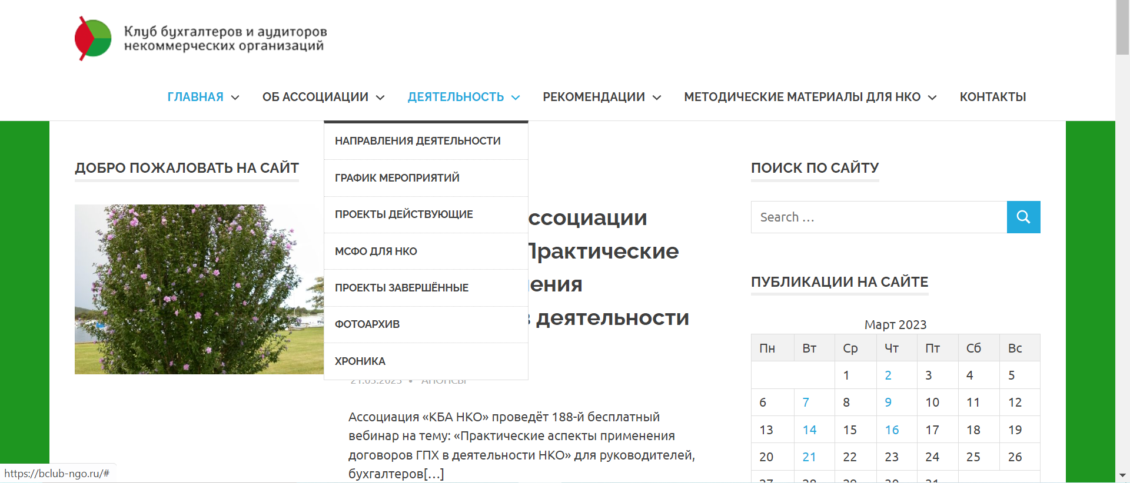

Slide 8
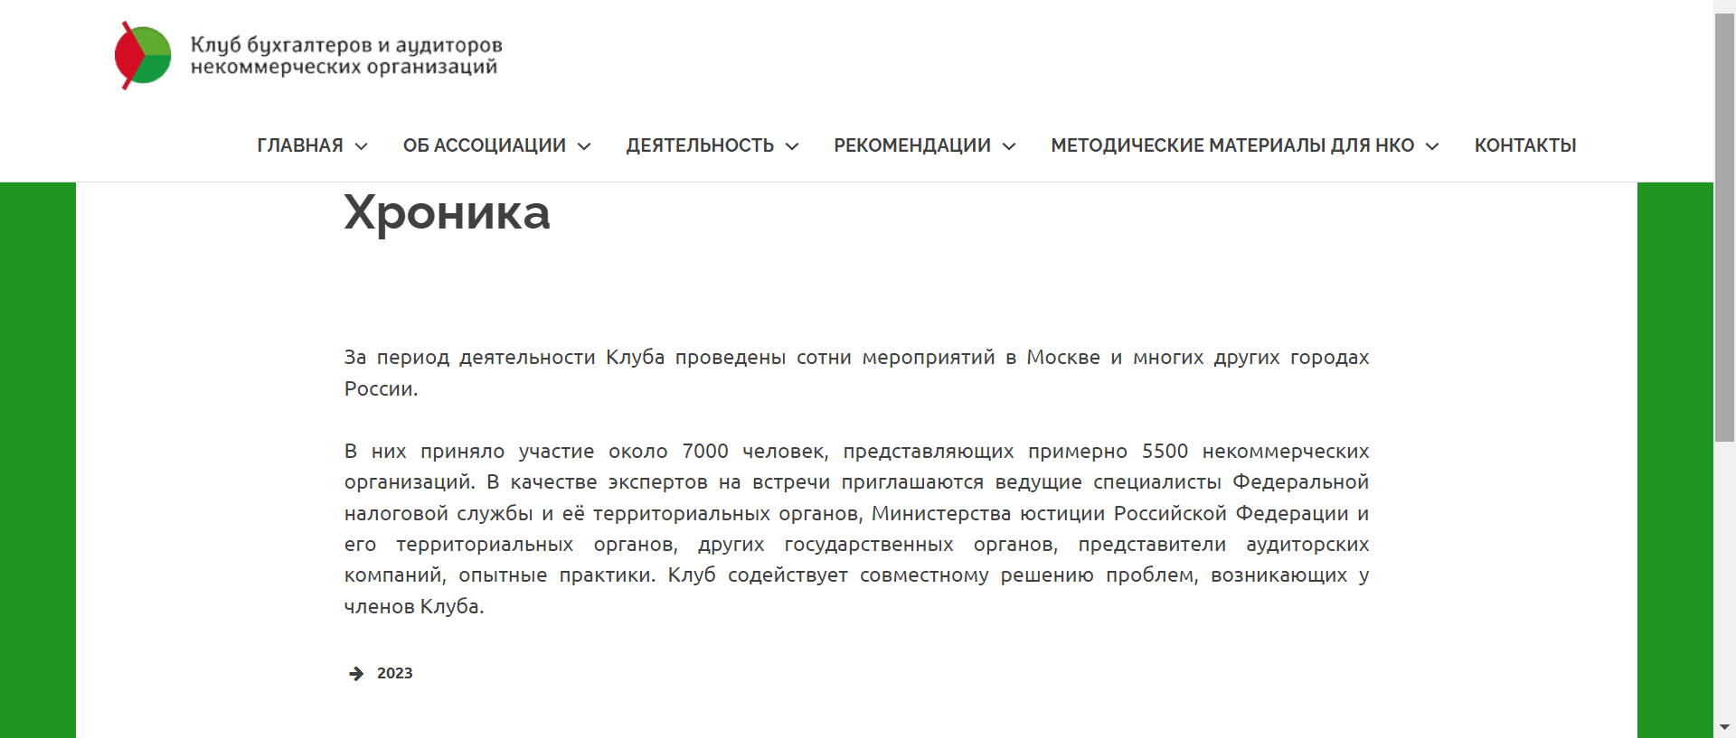

Slide 9
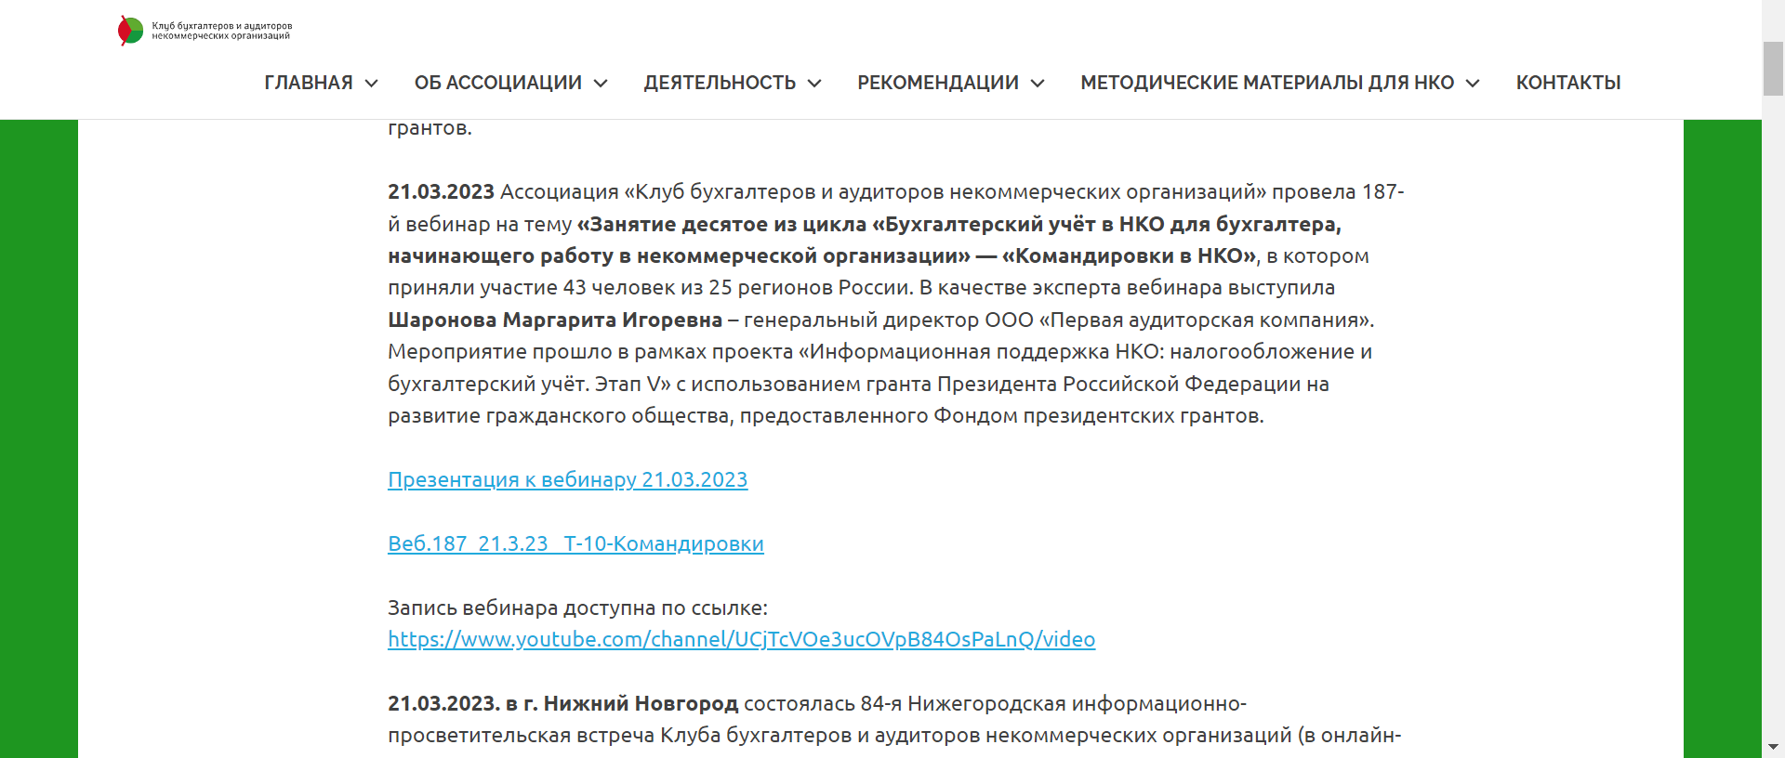

Slide 10
Присоединяйтесь к нам
* в Контакте:
https://m.vk.com/public183078827?from=groups
* в Телеграмм:
https://t.me/bclubngo

Slide 11
Наши вебинары в Интернете
*https://www.youtube.com/channel/UCjTcVOe3ucOVpB84OsPaLnQ/videos
*Открыта подписка на обновление канала

Slide 12
План-график вебинаров на апрель 2023 г.
04.04.2023. г. Москва. 189-й вебинар «Новые обязанности для НКО в связи с поправками в Федеральный закон «О рекламе» от 13.03.2006 № 38-ФЗ». Эксперт – Воробьёв Константин Олегович — юрист фонда «Нужна помощь».
11.04.2023. г. Москва. 190-й вебинар «Ответы на вопросы по бухгалтерcкому учёту и налогообложению» для руководителей, бухгалтеров и активистов СО НКО».
18.04.2023. г. Москва. 191-й вебинар «Модернизация основных средств, в т.ч. в НКО. Разница между ремонтом и модернизацией». Эксперт – Верещагин Сергей Александрович – независимый эксперт по методологии бухгалтерского учета и налогообложения. Опыт практической работы главным бухгалтером, ревизором с 1980 г., опыт преподавательской деятельности с 2001 г. Автор книг «Основные средства: новый порядок учёта (ЭКСМО)», «Филиалы организаций (Налоговый вестник)» и др., а также многих публикаций (с 1997 г.) по бухгалтерскому учёту и налогообложению в Экономике и жизни, Финансовой газете, Российском налоговом курьере, Бухгалтерском вестнике, Налоговом вестнике, Бухгалтерском учёте и других специализированных СМИ.
25.04.2023. г. Москва. 192-й вебинар «Обзор юридических новшеств в сфере НКО в 2023 г.». Эксперт – Тополева-Солдунова Надежда Валерьевна – юрист, независимый эксперт в сфере НКО.

Slide 13
Контакты Ассоциации:
Телефон:
Сайт:
Электронная почта:
+7 (495) 972-80-68
bclub-ngo.ru
bclub-ngo2014@mail.ru

